Slide 1
SVILUPPO DELLA MEMORIA

Slide 2
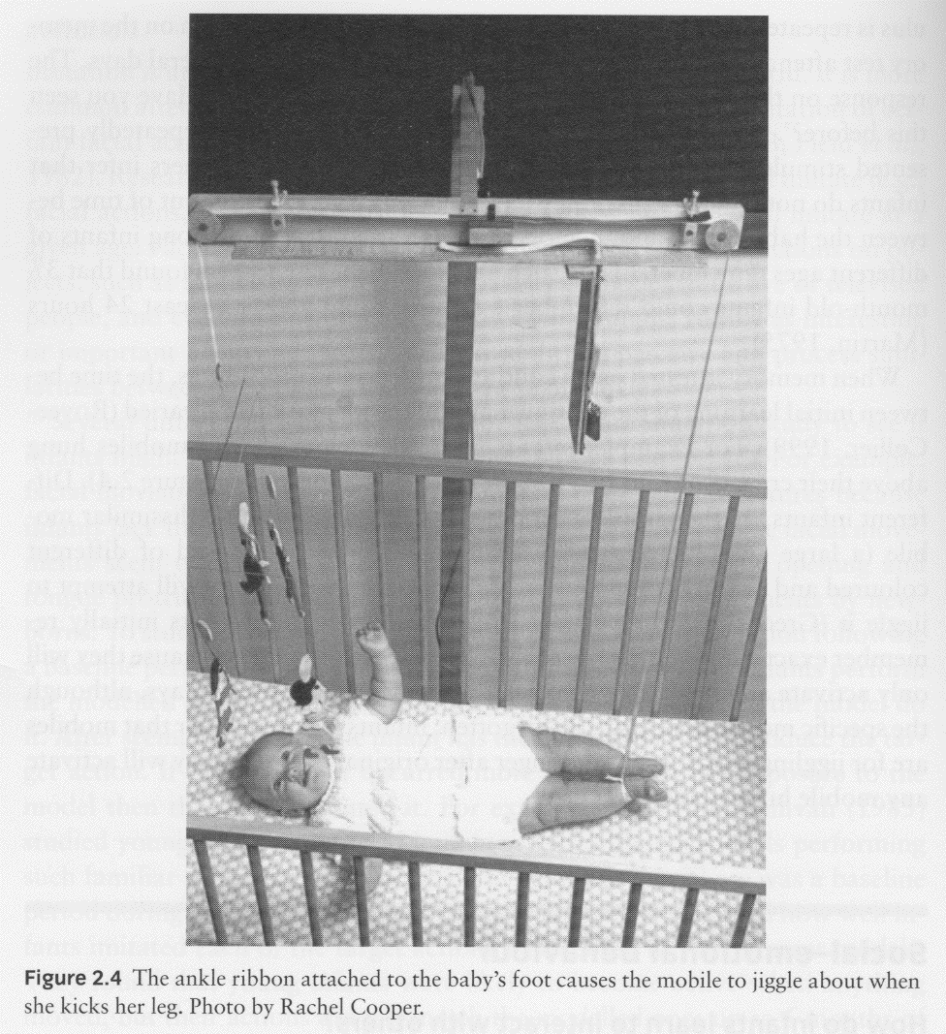
Il bambino piccolo ricorda?
Esempi di compiti
Nastro collegato a un giocattolo
Es. paradigma abituazione
dell’attenzione
Non solo la memoria esiste molto precocemente, ma vari esperimenti hanno dimostrato che il bambino piccolo ha delle capacità molto buone di conservazione delle informazioni
Es. Bambini di 5 mesi riconoscimenti di foto di facce
Video lingua n. 23/ da 20ok

Slide 3
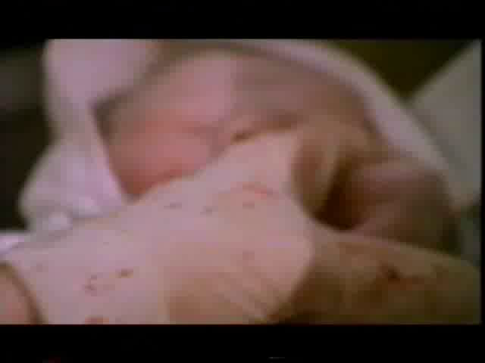

Slide 4
Anche se la memoria può essere operativa molto precocemente, non e’ al massimo della potenza sin dall’inizio.
Durante il primo anno hanno luogo vari miglioramenti
Per Piaget nel primo anno c’e’ la memoria di riconoscimento (ES.), ma NON il ricordo- la memoria differita (ES).
Anche neonati possono imitare movimenti della faccia
(es video lingua –modello presente)
NB! Imitazione come guida per il ricordo –modello presente-
MA
Dati contrari a Piaget sull’imitazione differita:
persino bambini di pochi mesi possono imitare un modello visto 24 ore prima (es. video)
A 9 mesi continuità esistenza oggetto assente
Ricordo localizzazione oggetti

Slide 6

https://forms.gle/yLHeg8Vf8MhPQw959

Slide 7
RISULTATI

Slide 8
Studiare evolutivamente
➢QUALI SONO I MECCANISMI CHE ELABORANO E CONSERVANO L'INFORMAZIONE e come si sviluppano con l'età.
Non solo documentare i progressi, ma individuare perché si sviluppa
la memoria
fattori che causano i cambiamenti evolutivi nella memoria

Slide 9
Fattori che causano i cambiamenti evolutivi nella memoria
Risposte studenti
Allenamento
Sistema di ricompense
Stimoli sfidanti
Conoscenze
Biologico neurale
Astrazione
Adattarsi all’ambiente – interazione
Interesse motivazione curiosita
Ripetizione e ricordo
Strategie

Slide 10
Fattori che causano i cambiamenti evolutivi nella memoria
Risposte studenti
Evoluzione biologica cervello
Esperienze fatte
Ambiente sociale famiglia
Traumi decremento
Esercizio – esercizio fisico
Metodo per ricordare
Interesse
Sviluppo sensoriale

Slide 11
Fattori che causano i cambiamenti evolutivi nella memoria
Risposte studenti
Consapevolezza
Capacità di associazione
Sviluppo di strategie
Maggiore esposizione agli stimoli
Malattia che causa decremento
Cononscenza del mondo
Emozioni
Sviluppo dell’elaborazione
curiosità

Slide 12
Studiare evolutivamente
➢QUALI SONO I MECCANISMI CHE ELABORANO E CONSERVANO L'INFORMAZIONE e come si sviluppano con l'età.
fattori che causano i cambiamenti evolutivi nella memoria
CAPACITA’

Slide 13
Fattori che causano i cambiamenti evolutivi nella memoria
1. LA CAPACITA’
Lo span di memoria cresce con la maturazione fisica del cervello
Metafora del contenitore
ATTENZIONE: Alcuni aumenti di capacità che si registrano con lo sviluppo derivano da un’aumentata efficienza nell’usare la stessa capacità
ESERCITAZIONE con span di memoria in avanti
COSA FA aumentare la capacità?
Le strategie ….
Efficienza nella velocità di elaborazione -

Slide 14
2 STRATEGIE
Es.
RICORDARLE TUTTE NELL’ORDINE DI PRESENTAZIONE
Reiterazione,
fucile, strada, corda, rana, mento, valigia, soffio, sedia
Esperimento di Flavell su reiterazioni con b. 5 anni –esperto lettura labbra
Dai 7 anni usano
Notes:
NELL’ORDINE fucile, strada, corda, rana, mento, valigia, soffio, sedia

Slide 15
STRATEGIA della REITERAZIONE: quando compare?
Ripetizione spontanea diventa più comune negli anni di scuola elementare (5 anni eta’ critica)
Es. I bambini di 7-8 anni (in un compito di rievocazione libera), tendono a ripetere solo una o due parole per volta, mentre i bambini di 10-12 anni ripetono la parola nuova insieme con le precedenti (ripetizione attiva).

Slide 16
Quali sono altre possibili strategie mnestiche?

Slide 17
RICORDARLE TUTTE INDIPENDENTEMENTE DALL’ORDINE
Es.
MELA, BICICLETTA,CASA, NAVE, FORMAGGIO, LEONE, APPARTAMENTO, TIGRE, CAROTA, MACCHINA, HOTEL, AUTOBUS
STRATEGIE ORGANIZZATIVE (organizzare elementi in categorie)
Prima raggruppamenti fisici, percettivi poi semantici
Notes:
Indipendentemente dall’ordine MELA, BICICLETTA,CASA, NAVE, FORMAGGIO, LEONE, APPARTAMENTO, TIGRE, CAROTA, MACCHINA, HOTEL, AUTOBUS

Slide 18
fra le STRATEGIE ORGANIZZATIVE c’è
CATEGORIZZAZIONE SEMANTICA
I raggruppamenti semantici possono essere favoriti dalle istruzioni date dall'adulto (differenze fra i gruppi che hanno ricevuto istruzione formale da quelli che non l'hanno avuta)

Slide 19
ELABORAZIONE. PROFONDITA' DELLA CODIFICA

Slide 20
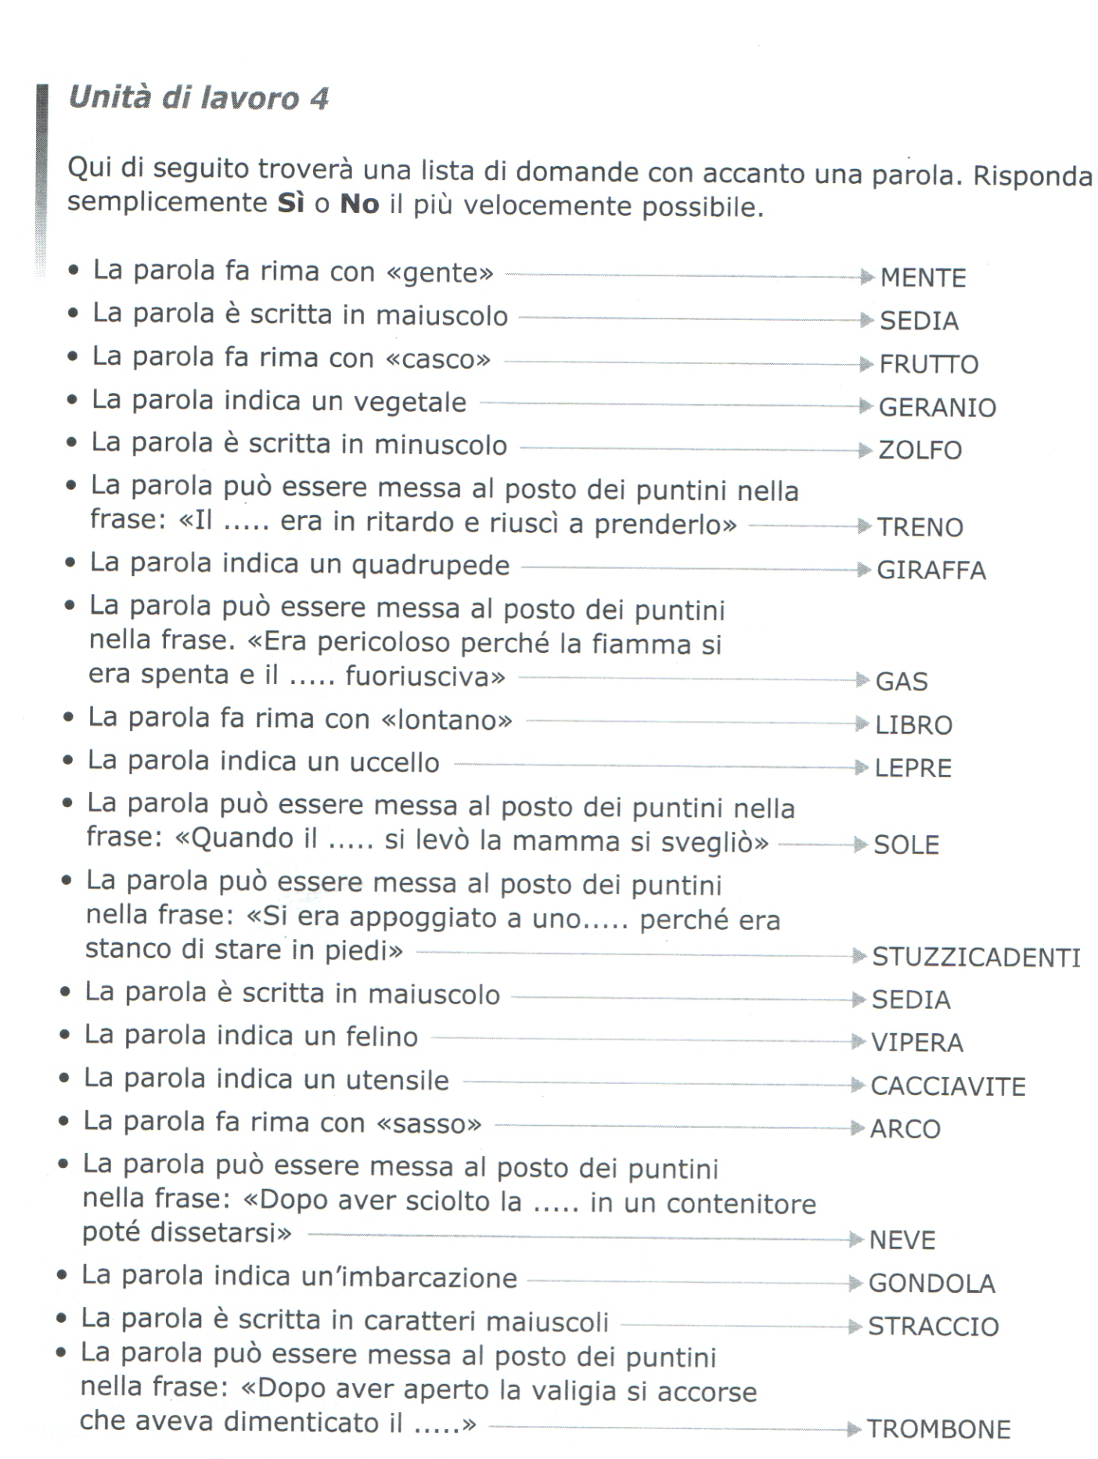

Slide 21
RICORDO? E
Mente geranio treno gas giraffa stuzzicadebte sole
Mente geranio libro
Stuzzicadenti frutto, treno sole geranio lepre mente

Slide 22
Fattori che causano i cambiamenti evolutivi nella memoria
3 RUOLO DELLE CONOSCENZE
Chi ricorda meglio configurazione di scacchi?
Studi di Chi et al. (1982) sui giocatori di scacchi, novizi ed esperti, ruolo delle conoscenze (ricordo posizioni casuali o tipiche di scacchi).

Slide 23
Effetto conoscenze e’ dominio specifico
ES. esperimento Chi (1978)
Bambini vs adulti
Chi ricorda meglio configurazione di scacchi?
Esperti vs novizi
Esperti erano bambini 10 anni e mezzo.
(superiorità limita al al dominio scacchi, stesso Span fra i gruppi)

Slide 24
Effetto conoscenze: perche?
Aiutano ad organizzare il ricordo
Conoscenze aiutano perché permette di collegare elementi fra loro
Raggrupparli – migliora l’organizzazione
Quindi agisce sulle strategie migliorandole e rendendole più efficaci
Influenza degli stereotipi sul ricordo
Uno schema di riferimento aiuta a organizzare il ricordo, MA può anche distorcerlo ES. FIG. REY

Slide 25
Fattori che causano i cambiamenti evolutivi nella memoria
4. LA METACOGNIZIONE
METAMEMORIA
Nel 1971 Flavell: "dunque in cosa consiste lo sviluppo della memoria?
Essa sembra in gran parte di un'intelligente strutturazione e immagazzinamento del ricordo, di operazioni di ricerca e di recupero, di controllo intelligente e conoscenza di queste operazioni, forse una specie di metamemoria".

Slide 26
A partire da questo ormai famoso simposio una serie di ricerche su conoscenza e la consapevolezza che il b. ha sul funzionamento della memoria e sulle proprie capacità.

Slide 27
Che cosa distingue la memoria dell'adulto da quella del bambino?
Parecchi autori il basso livello di prestazione dei b. più piccoli non tanto a limiti nella capacità del sistema mnestico, quanto piuttosto alla capacità di utilizzarlo al meglio, attuando strategie deliberate.

Slide 28
distinguere tra 2 significati (Brown et al., 1983)
- Metamemoria come CONOSCENZA dei propri processi mentali
- Metamemoria come CONTROLLO, Autoregolazione dei processi mentali
COMPITI per misurare la metamemoria come conoscenza: Favole, questionari, uso disegni, pupazzi

Slide 29
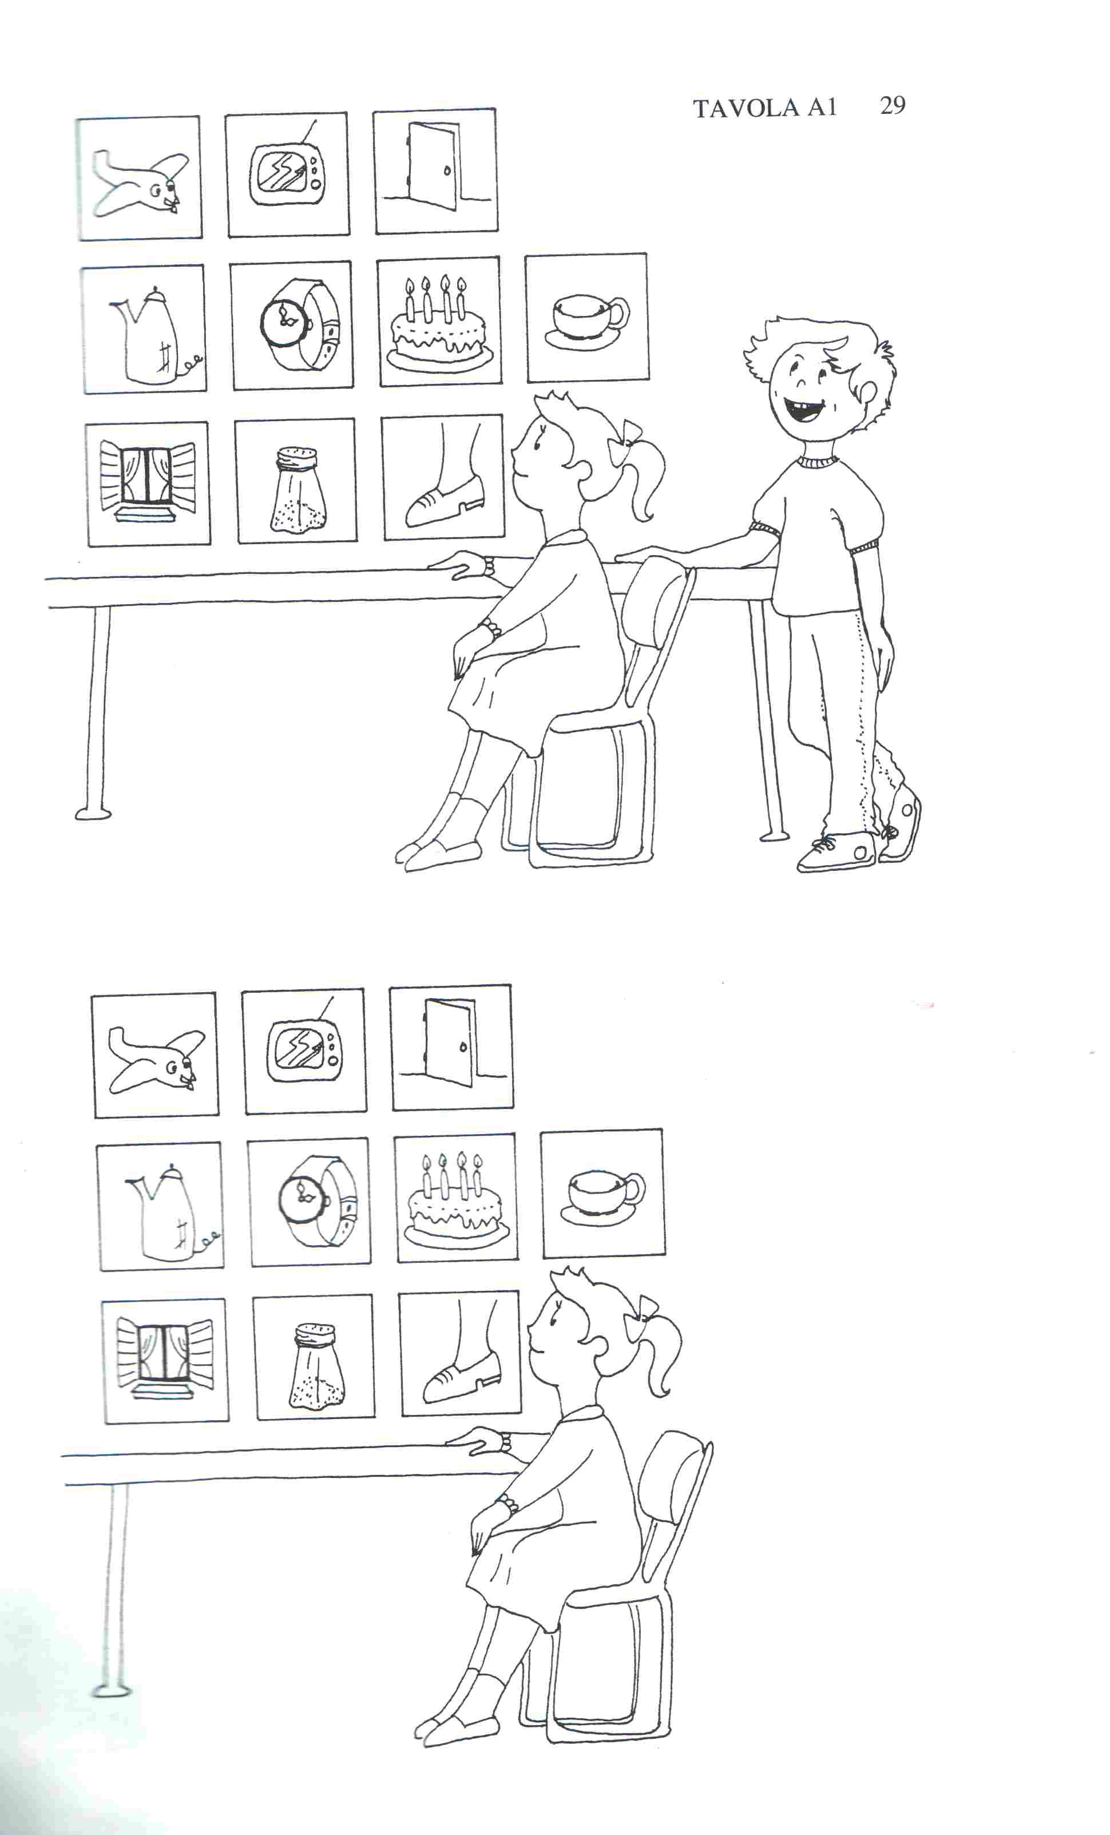

Slide 30
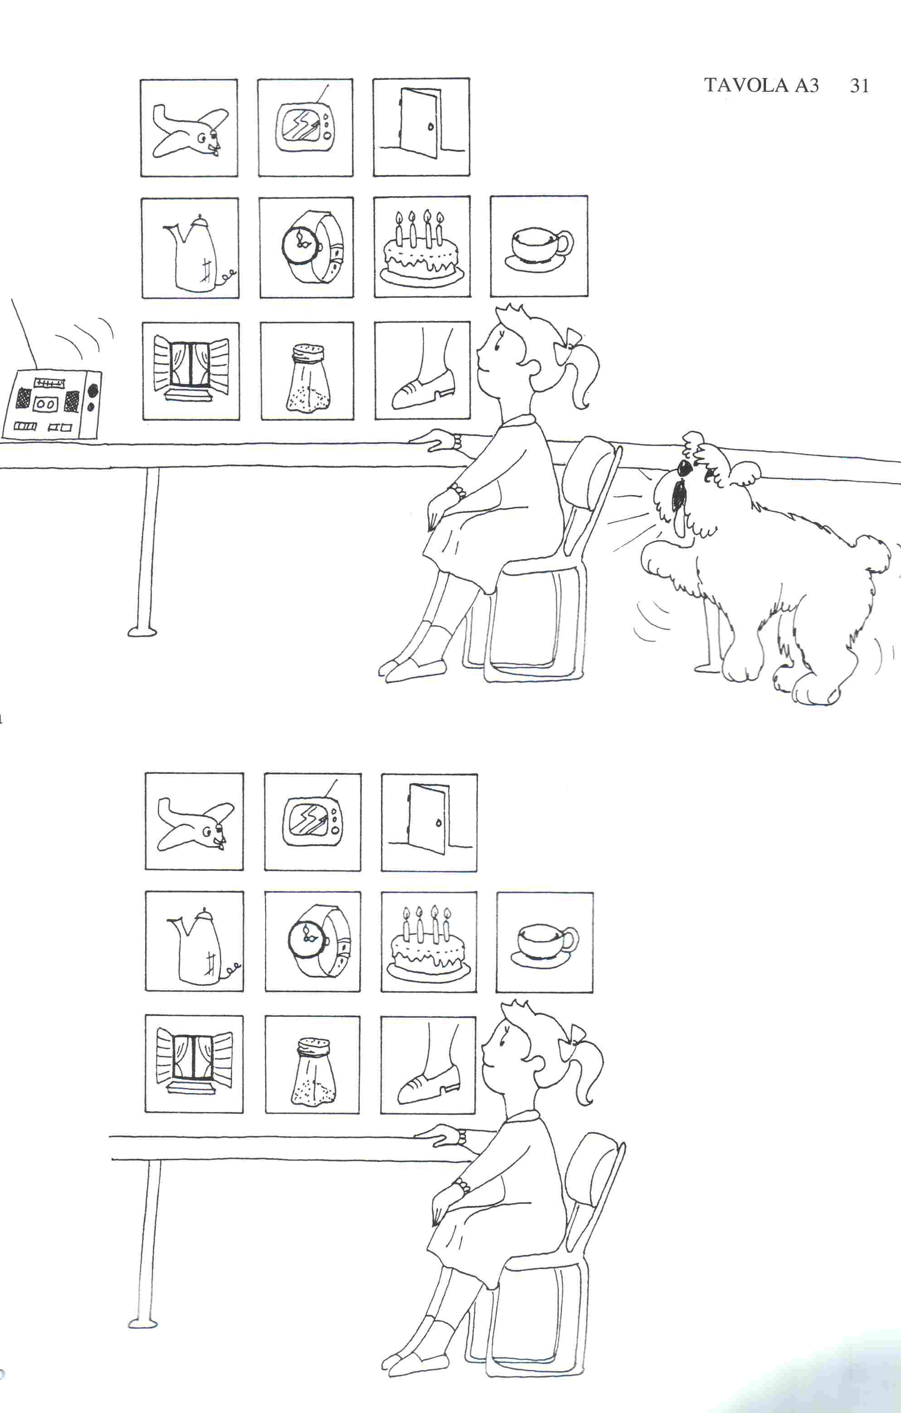

Slide 31
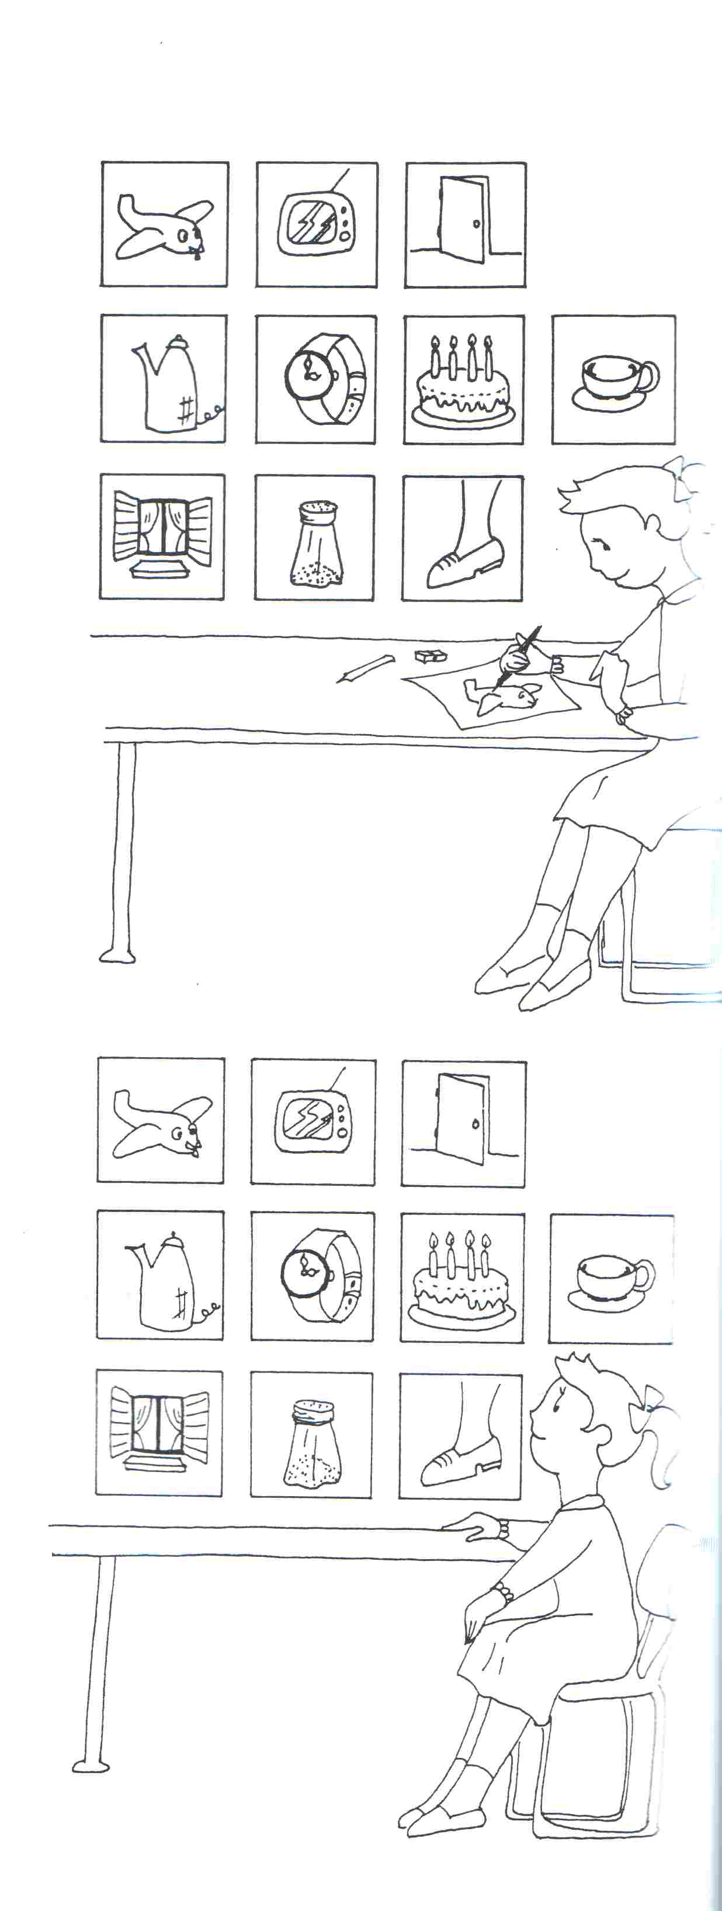

Slide 32
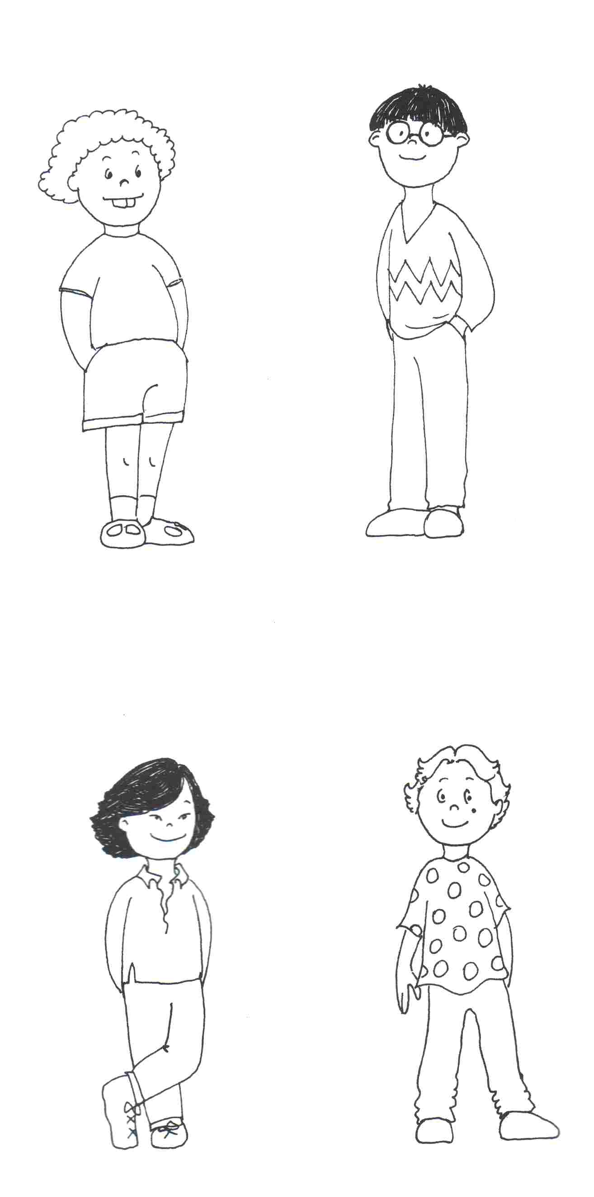

Slide 33
Tecnica della favola "la principessa imprigionata" (Cornoldi e Orlando, 1988) per esaminare la metamemoria.
ESEMPIO
➢ Questa procedura permette di esplorare direttamente le conoscenze del bambino sulle cause e sui meccanismi del ricordo e dell'oblio evitando i problemi metodologici posti dalle domande suggestive e delle risposte casuali a domande scarsamente comprensibili.

Slide 34
➢ Con questa tecnica si è osservato che molte conoscenze metamnestiche sono presenti già tra i 5 e 7 anni e la loro presenza è strettamente correlata con lo sviluppo del pensiero logico (Vianello, Cornoldi, Moniga, 1991)
Storia della principessa imprigionata
Fase iniziale di percezione e immagazzinamento a quella di ritenzione e recupero.

Slide 35
Le affermazioni dei b. più piccoli quando spiegano perché l'eroe ha dimenticato si concentrano soprattutto sulla prima fase (non ha ascoltato/capito) e sulle strategie di immagazzinamento (non ci ha pensato con attenzione)
quelli più grandi aggiungono osservazioni anche sulle fase di ritenzione e recupero

Slide 36
Alcune osservazioni dei bambini più intelligenti richiamano le teorie della decadenza della traccia e dell'interferenza (E' passato molto tempo... ha pensato ad altro... ha incontrato degli amici)

Slide 37
Notes:
I processi di autocontrollo metacognitivo implicano la capacità di pianificare, monitorare e valutare l'efficacia delle strategie di memorizzazione, adattandole quando necessario per ottimizzare l'apprendimento. Ma anche di prevedere la difficoltà di un compito

Slide 38
Perché una buona METAMEMORIA aiuta il ricordo?
Perchè agisce sulle strategie per migliorare il ricordo
Es. se sono consapevole che posso dimenticare (OBLIO)
Allora sento la necessità di utilizzare metodi che mi aiutino a ricordare meglio
Es. b. piccoli pensano di avere doti di memoria smisurate- importanza la stima corretta

Slide 39
Notes:
Relazione tra metamemoria e autocontrollo
La metamemoria fornisce le conoscenze necessarie per esercitare il controllo metacognitivo. Essere consapevoli di come funziona la propria memoria e di quali strategie sono efficaci è il primo passo per poterle monitorare, controllare e adattare, diventando così studenti più autonomi ed efficaci.

Slide 40
Studi di training
per sviluppare metaconoscenze corrette
e insegnare strategie adeguate
e adeguati processi di controllo
Come agire sulla metamemoria aiuta il ricordo
Studi con gli anziani …
Notes:
Le mie credenze agiscono in modo che poi metta in atto meccansimi di autocontrollo e autoregolazione differenti
Se so che dimentico mettero’ in atto poi dei processi per aiutano a ricordare meglio es. se domani devi portare i pattini a scuola cosa fai per non dimenticarlo? Me lo ripeto, dico a mia mamma di ricordarlo, li metto vicino alla carlella, li metto vicinio alla porta - controllo:pianificare, monitorare e valutare l'efficacia delle strategie

Slide 41
Dire di fare compito su moodle per martedi prossimo 14 ottobre

Slide 42

Grazie! fine registrazione

